Slide 1
Géopolitique (les exemples de l’Ukraine et du Proche orient) et l’importance de la Cyber-Politique
Michel Hermans
Professeur honoraire en Science politique
de l’Université de Liège

Slide 2
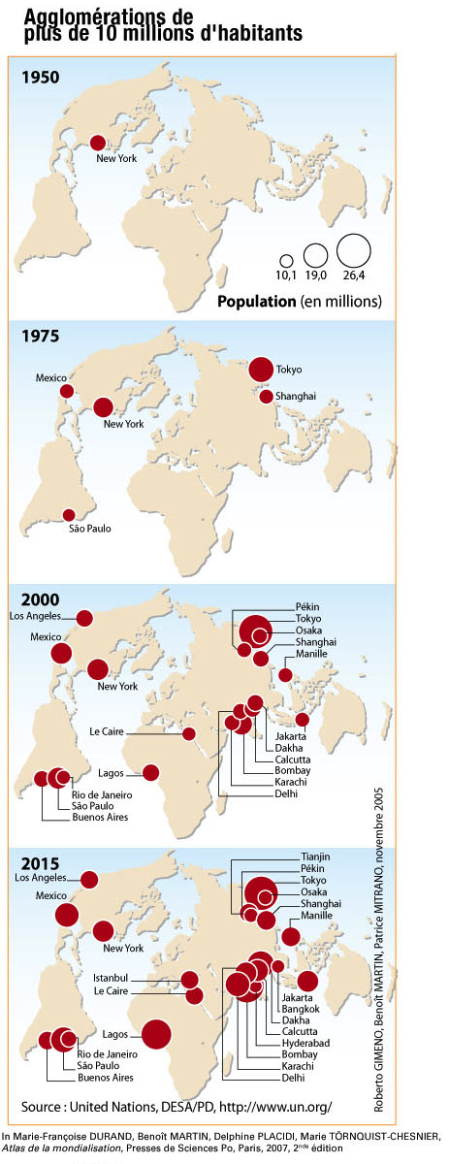

Slide 4
Théories de la croissance des populations
Théorie populationniste: accroître la population par la natalité ou l’immigration permet d’accroître la production. C’est la théorie inverse à celle de Malthus.
Théorie populationniste optimale de puissance: les besoins vitaux pour l’Homme doivent être couvert lors de tout accroissement de population.
Théorie populationniste économique: la productivité marginale = la productivité moyenne pour chaque habitant supplémentaire  la production économique suit le même rythme que la croissance démographique.
Théorie de Malthus: la population mondiale croît de façon géométrique (2, 4, 8, 16, 32, ...), tandis que les moyens auraient tendance à croître de façon arithmétique
(1, 2, 3, 4, 5, 6, ...). La croissance de la population serait donc dangereuse - à prendre avec précaution.

Slide 5
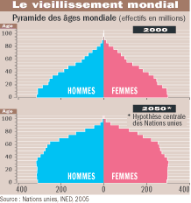
Evolution de la pyramide des âges

Slide 6
Problèmes de migration
L’égoïsme et la xénophobie sont des conséquences de la migration.
En 1973, le constat d'Alger (C.N.U.C.E.D.) était le suivant:
  70% de la population mondiale produisait 30 % de la richesse mondiale alors que 30% de cette population produisait 70% de cette richesse.
  L’évolution du P.I.B. mondial consacré au développement entre 1973 et 2000 aurait dû passer de 1% ↓ 1,7%.
En réalité, aujourd’hui, il est passé de 1% ↓ 0,6% et 20% de la population riche produit 86% de la richesse mondiale.
En 1960, le 1/5 de la population mondiale la plus riche gagnait 30 fois plus que le 1/5 de la population la plus pauvre.
En 2000, le 1/5 de la population mondiale la plus riche gagnait 74 fois plus que le 1/5 de la population la plus pauvre.
La pression du Sud sur le Nord est de plus en plus forte par l’interdépendance des Etats, conséquence de la mondialisation.
En 10 ans (de 1990 à 2000), l’aide publique au développement a chuté de 29%.

Slide 7
Risques majeurs d’ici 2050
Agriculture incapable de nourrir de 9 à 10 milliards d’habitants, sauf en changeant les règles d’alimentation ?
Pollution extrême de l’air, de l’eau et de la terre.
Risque de pénurie de matières premières, essentiellement énergétiques.
The earth overshoot day, toujours de plus en plus proche dans l’année.
Mais
En 2100, la diminution de la population par la baisse des naissances et également les “nouvelles” maladies devenues des épidémies ainsi que les guerres civiles pourraient provoquer une baisse plus importante encore que le chiffre de 6,7 milliards d’habitants.

Slide 8
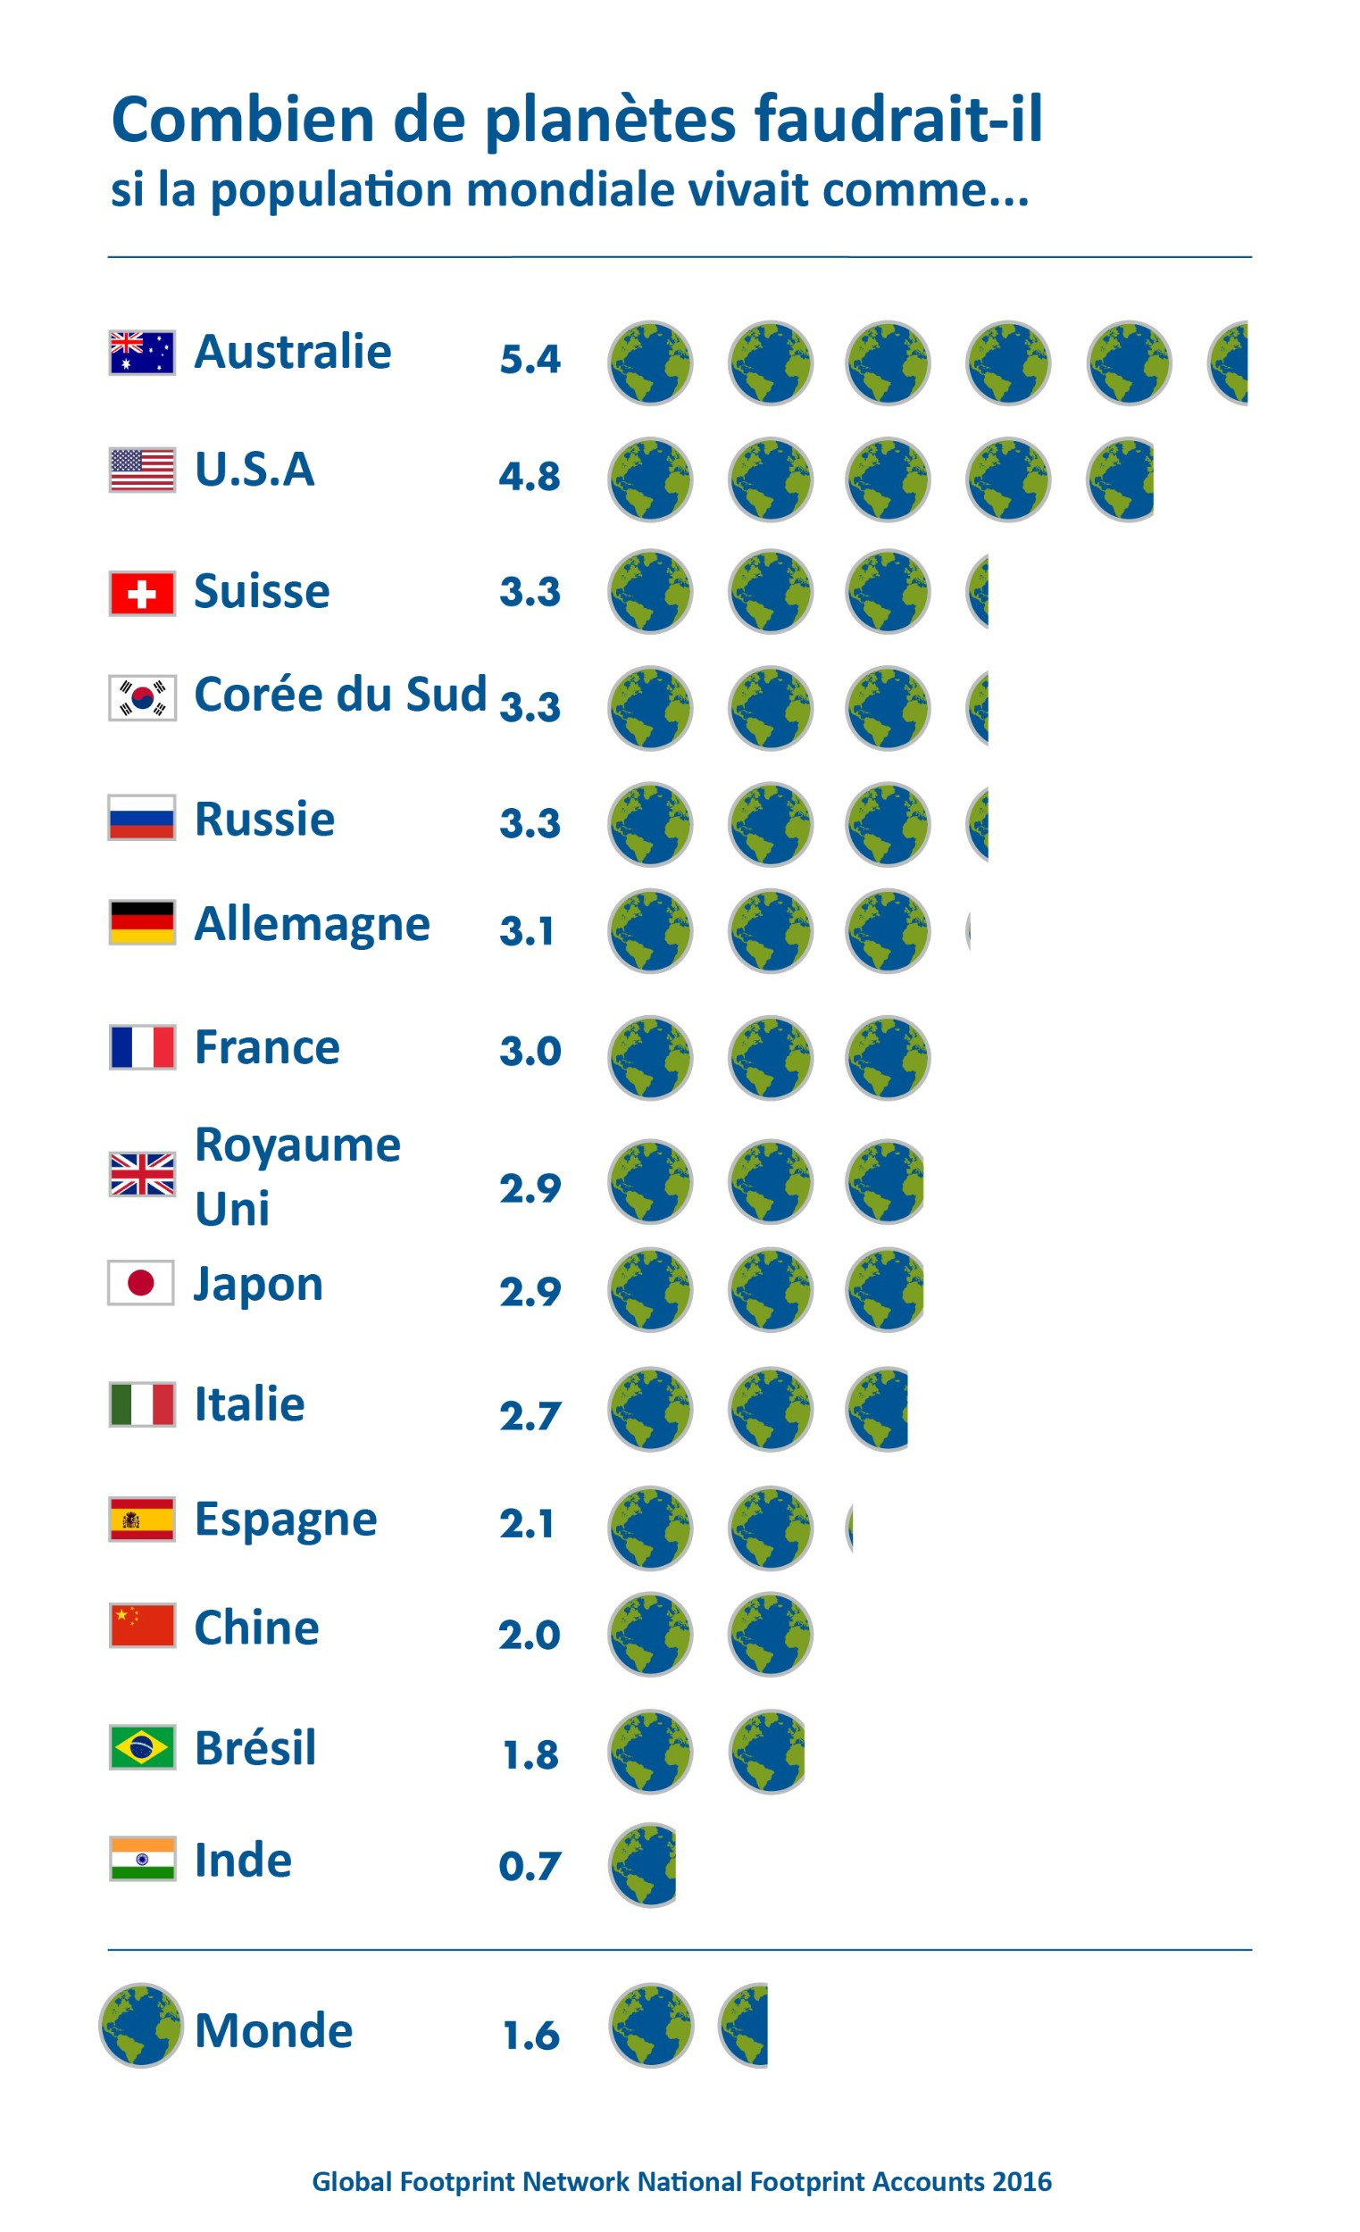

Slide 9
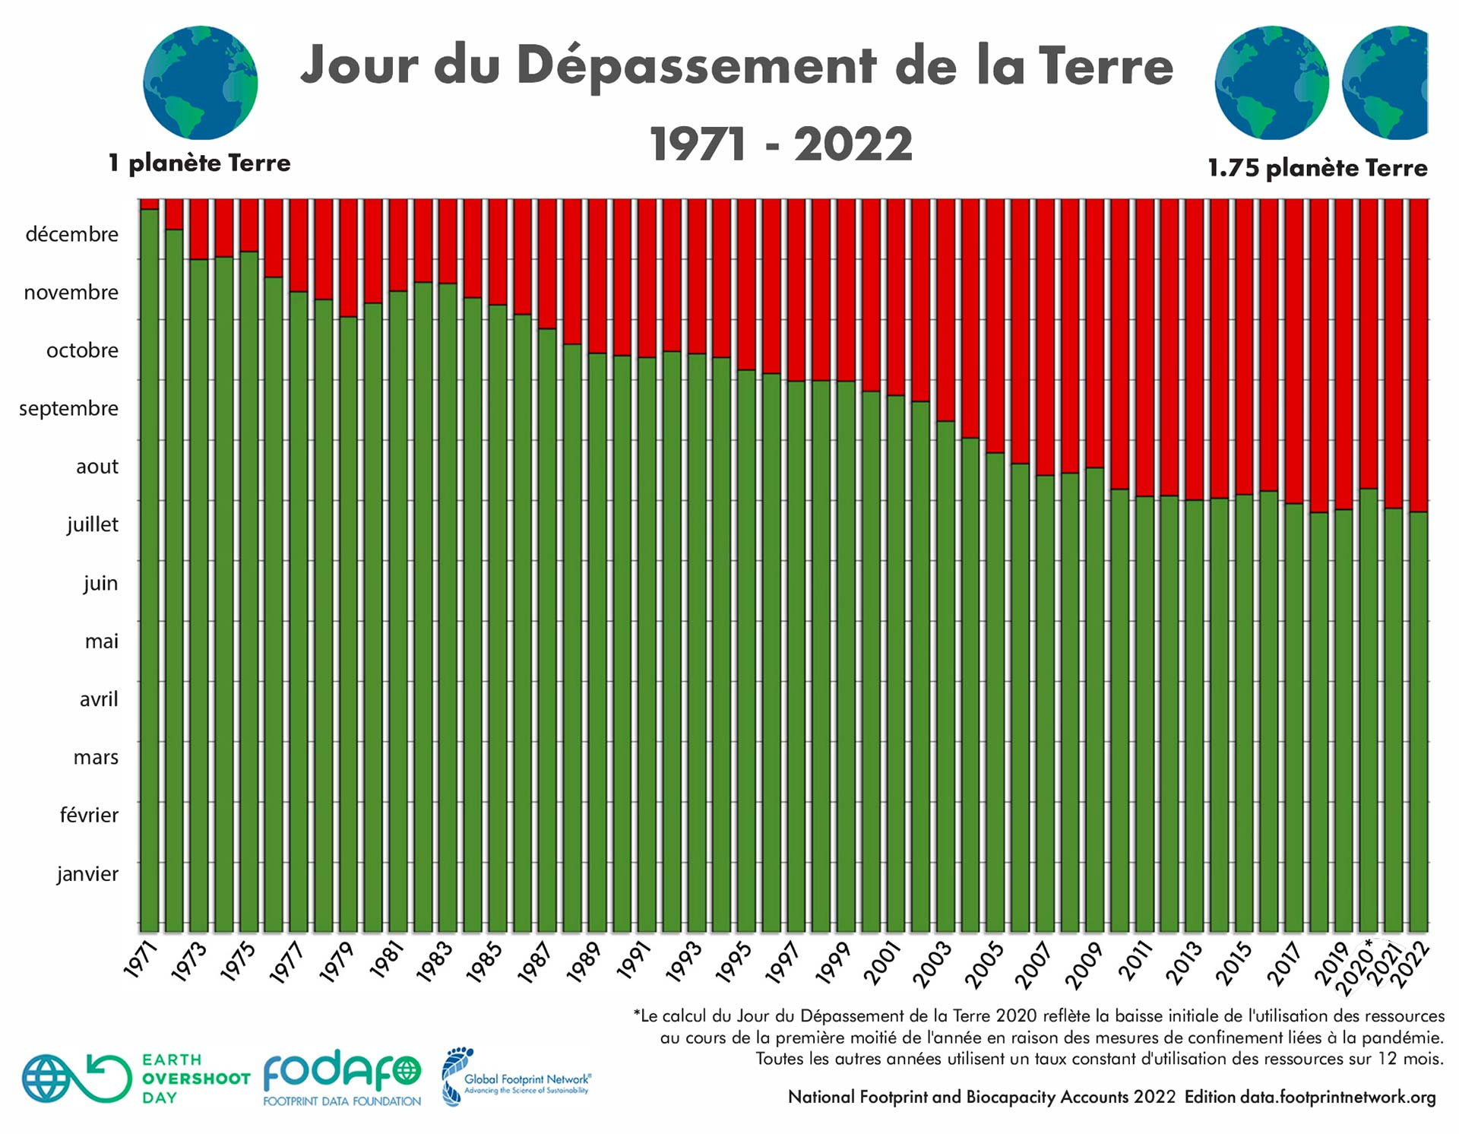

Slide 10
En 2022, le dépassement est arrivé le 28 juillet.
En 1971, le dépassement si situait fin décembre
Il faudrait 1,75 planète pour vivre normalement
55% de la biocapacité est utilisée pour nourrir l’être humain (système alimentaire non soutenable)

Slide 11
Augmentation des émissions de CO2 depuis 1992
Depuis la COP 1, en 1992, le COP 27 a augmenté de
  Monde: + 59% mais, sans le Covid-19, cela aurait été + 65%
  Amérique latine: + 73%
  Afrique: + 93%
  Hors OCDE (pays riches): + 134%
  Inde: + 280%
  Chine: + 311%
  Vietnam: + 1380%
Mais le CO2, plus ancien, des pays industrialisés continue à agir pour encore au moins 60 ans.
Il faudra plus s’habituer au réchauffement climatique que de le réduire ??? …

Slide 12
Le Pacifique, première zone commerciale
entre les USA 1ère et la Chine 2ème

Slide 14
Évolution des frontières europÉennes de 1.000 à 2.000 https://www.youtube.com/watch?v=t2vDidU5mHc

Slide 15
3. Le Facteur historique
Définition de l’histoire: analyse du passé en se basant sur un choix d’événements. Elle établit la chronologie et la « véracité des faits ». Elle tente d’en expliquer les causes et les conséquences. Le choix des événements et des arguments retenus relève d’un projet politique. L’histoire est relative.
L’histoire est un facteur d’explication des relations internationales.
L’histoire est constitutive du processus d’élaboration de la politique étrangère.

Slide 16
Conception de l’histoire
L’histoire est explicative: les leçons de l’histoire se font sur base de conceptions différentes (élitistes, racistes, théologiques, idéalistes et marxistes) et influencent la politique étrangère.
L’histoire argument: l’invocation du passé permet de déterminer le futur. La connaissance du passé est un élément de pouvoir. Mais la référence au passé n’est jamais neutre.
L’histoire déterministe: les alliés traditionnels, les ennemis héréditaires, la culpabilité colonialiste, la Shoah, le territoire historique, la grandeur du passé sont les éléments de ce déterminisme.

Slide 17
L’histoire fondatrice: les mythes fondateurs, comme la bataille des éperons d’or de 1302 pour la Flandre, sont très présents.
L’histoire créatrice: une utopie, par exemple les religions face aux Etats modernes sont des éléments créateurs de l’histoire.
Les temps de l’histoire: une date de naissance d’un événement ou la périodicité (millénaire, le siècle, le temps immédiat) sont largement utilisés.

